Slide 1
Ինչպե՞ս կառավարել ուժեղ կոալիցիաները
Petr Čáp
Չեխիայի Հանրապետության Տեղական գործողությունների խմբերի ազգային ցանց

Slide 2
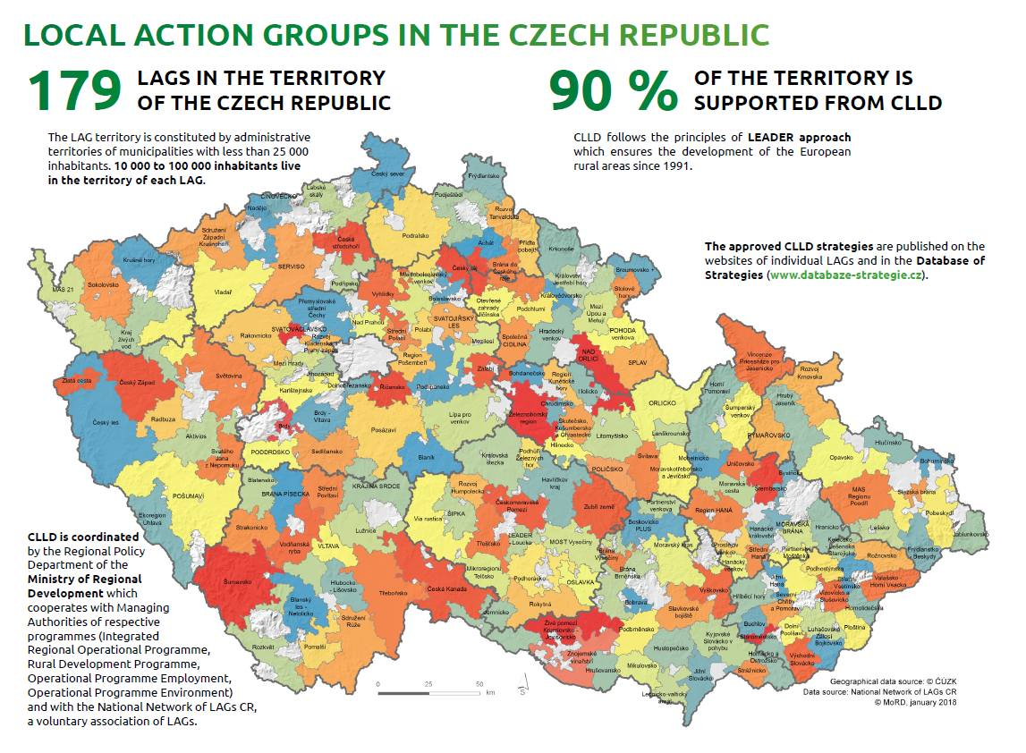

Slide 4
Կոալիցիաների արդյունավետ ղեկավարում և կառավարում կոալիցիաների կայունությունն ու ճկունությունը
Ցանցային աշխատանքը լավ գաղափար է։ Միասին աշխատելիս կարող ենք ավելին անել։ Կարող ենք մեծ փոփոխություն կատարել, քանի որ մենք ավելի շատ ուժ ունենք։ Բայց դա մեծ մարտահրավեր է
– ինչպե՞ս կարող ենք միասին աշխատել

Slide 5
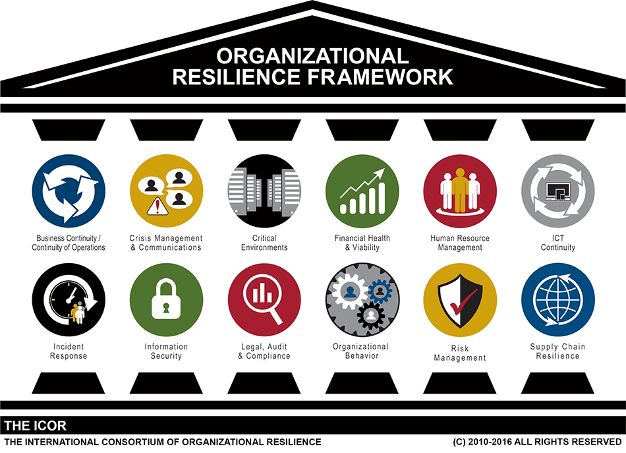
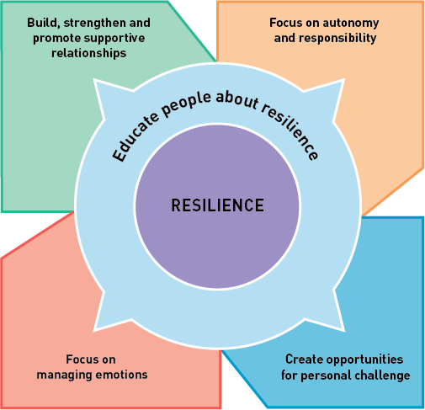
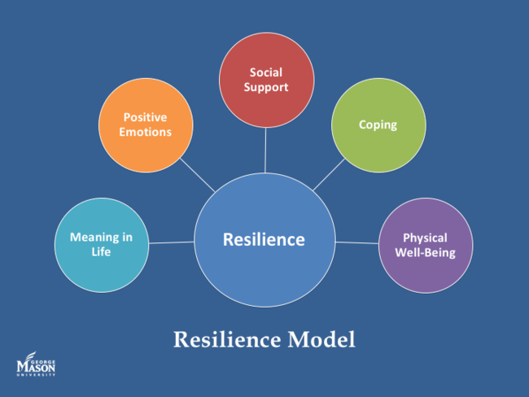
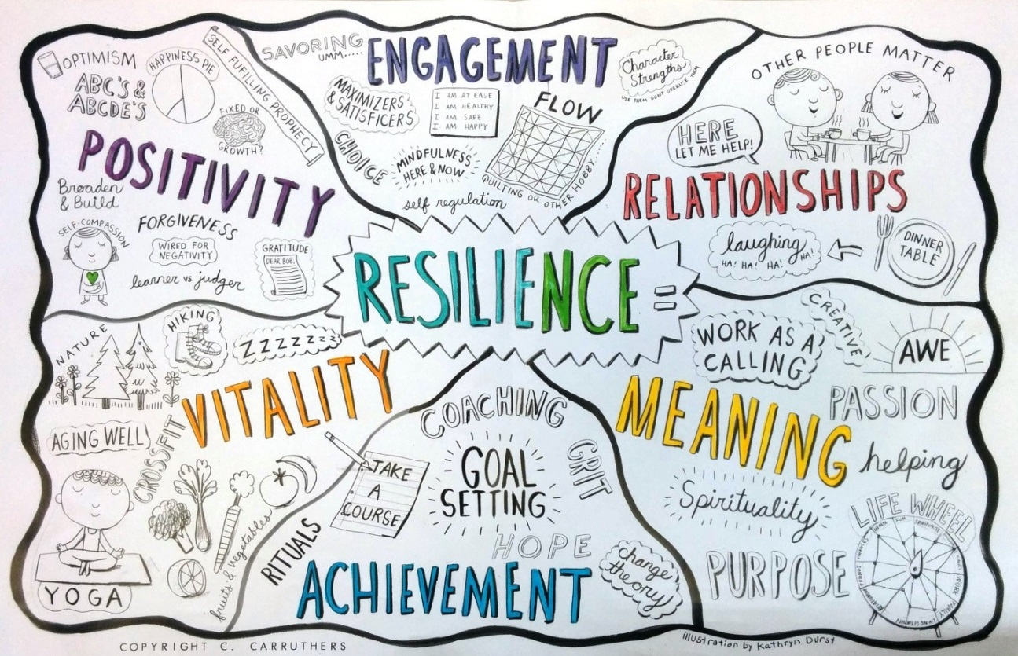
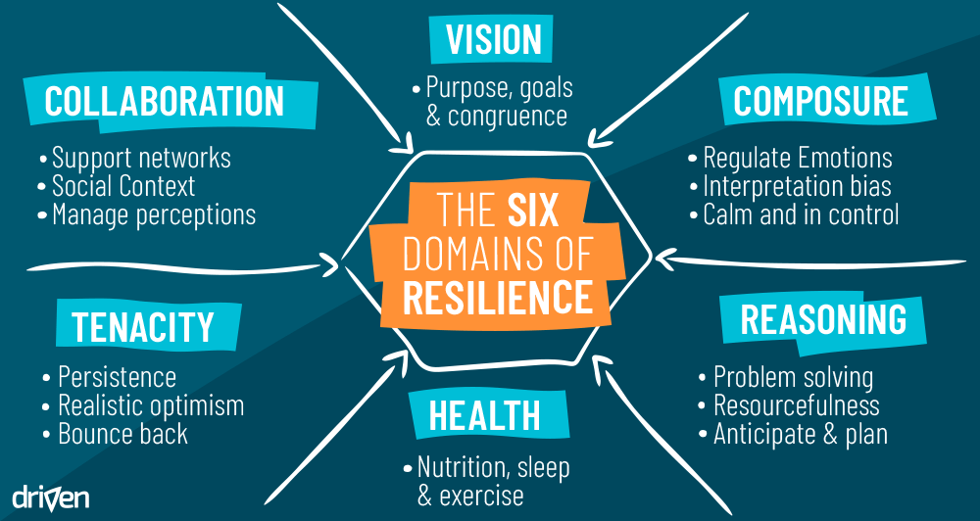

Slide 6
Կոալիցիաների կայունությունը Թեև մարդկային կայունությունը կարող է համարվել անհատականության հատկություն, սակայն խմբերը, կազմակերպությունները և նույնիսկ համայնքները կարող են սովորել «էկոհամակարգ և կայուն մշակույթ» զարգացնել, որն իրեն դրսևորում է որպես նահանջելու ձև, որն արտահայտվում է աղետների անբարենպաստ հետևանքներից վերականգնվելու ունակությամբ։

Slide 7
Կոալիցիաների հաջող և դիմացկուն էկոհամակարգի 7 հատկանիշ
Բարձր ազդեցություն և դիմացկուն կոալիցիա
Հարաբերությունների Կառավարում
Կայունություն
Կառավարում
Անդամություն
Պատասխանատվության և լեգիտիմության կառավարում
Ցանցի նախագծում
Քարտուղարություն

Slide 8
1. Անդամություն
Անդամություն
Անդամների սպասելիքների կառավարում
Ներկայացուցչություն
Մասնակցություն

Slide 9
1. Անդամություն
Անդամների սպասելիքների կառավարում
Անդամների շահերը ներառելու և նրանց մասնակցությունը մոտիվացնելու գործընթացը կարող է հանգեցնել անիրատեսական ակնկալիքների բարձրացման
Խառնաշփոթությունից և հիասթափությունից խուսափելու համար օգտակար կլիներ, որ ասոցիացիան հստակ պարզաբանի, թե ինչ կարող են դրանից ակնկալել անդամները: Ասոցիացիան կարող է մշակել անդամակցության ծառայությունների ցանկ, նշել այն, ինչ ակնկալիքներ ունի այն անդամից, որը ցանկանում է միանալ ծառայություններին, նաև ուրվագծում է ծառայություններին միանալու գործընթացը:

Slide 10
1. Անդամություն
Ներկայացուցչություն
Որոշ խնդիրներ պահանջում են ասոցիացիայի անհապաղ արձագանք, և անդամների հետ ստուգելու համար շատ ժամանակ կարող է չլինել:
Ցանցը պետք է նախանշի հիմնական քաղաքականության դիրքորուշումները և հնարավորինս մոտ մնա իր մանդատին / փորձառության ոլորտին:

Slide 11
1. Անդամություն
Մասնակցություն
Մինչ ասոցիացիան կամ ցանցը արդյունավետորեն գործելու համար հիմնվում են իրենց անդամների պատրաստակամությանը և կարողություններին, այն ակնկալիքները, որ անդամները ակտիվ կլինեն, հաճախ չեն բավարարվում:
Ցանցը պետք է ունենա հստակ ռազմավարություն, որում անդամակցության մասնակցությունը և հարաբերությունների զարգացումը ցանցի կենտրոնում է դրված: Սակայն անդամները, ավելի շատ հակված են մասնակցել այնտեղ, որտեղ կա վստահություն և հարգանք․ քարտուղարությունը ունի կարողություն և արհեստավարժ է գործեր կատարելու մեջ, իսկ ցանցն աշխատում է պարզ և կանխատեսելի կանոնների հիման վրա:

Slide 12
1. Անդամություն
Մասնակցություն
Ուշադրությունը ցանցի վրա դարձնելով, անդամների ուշադրությունն ու էներգիան կարող են շեղվել իրենց հիմնական գործից։
Ցանցի և առանձին անդամի միջև կարող են մշակվել փոխըմբռնման հուշագիր, որում նշվում են դերերն ու պարտականությունները:

Slide 13
1. Անդամություն
Մասնակցություն
Ասոցիացիային պարբերաբար և ոգևորությամբ մասնակցող անդամները, կարող են ի վերջո խումբ ձևավորել, որը կարող է գերակա դիրք գրավել ասոցիացիայում կամ անհավասարություն խթանել։
Խրախուսեք անդամակցության միջև այնպիսի հարաբերությունների ձևավորումը, որպեսզի նրանք գնահատեն միմյանց, աջակցեն միմյանց, ինչպես նաև լուծեք տարբերությունները:

Slide 14
2. Հարաբերությունների կառավարում
Հարաբերությունների Կառավարում
ՀԿ/կառավարություն հարաբերություններ
ՀԿ/բիզնես հարաբերություններ

Slide 15
2. Հարաբերությունների կառավարում
ՀԿ/ Կառավարություն հարաբերություններ
Կառավարություններն ավելի ու ավելի են քաղաքացիական հասարակութանը, որպես դերակատարների ընդգրկում գործընթացներում և կառավարման ինստիտուտներում:
Ազգային ասոցիացիան պետք է իր կարողությունը ավելի կազմակերպված և գրագետ կազմակերպի, որպեսզի ազդի կառավարության որոշումների և քաղաքականության վրա: Այնուամենայնիվ, ասոցիացիան պետք է մնա անկախ, ապակուսակցական և հեռավորություն պահպանի կառավարությունից:

Slide 16
2. Հարաբերությունների կառավարում
ՀԿ/ Կառավարություն հարաբերություններ
ՀԿ-ների ազգային ասոցիացիայի և կառավարության միջև փոխհարաբերությունները տատանվել համագործակցությունից փոխլրացում; համընկնումից դիմակայում:
Ասոցիացիան պետք է կարողանա աշխատել տարբեր քաղաքական միջավայրերում: Այն պետք է կարողանա կառավարել կառավարության հետ հարաբերությունների երկկոտոմիան (երկճյուղվածությունը) և առաջնորդվել ազգային հարցերի նկատմամբ սեփական քաղաքականությամբ: Ասոցիացիան պետք է բացահայտ աջակցի կառավարությանը, այն ժամանակ երբ ընդունվում են առաջադիմական քաղաքականություն: Այն պետք է հավասարապես դիմակայի կառավարությանը `ժողովրդավարության բացակայության դեպքում:

Slide 17
2. Հարաբերությունների կառավարում
ՀԿ/ Բիզնես հարաբերություններ
Որոշ բիզնեսներ կարող են դրամական միջոցներ նվիրաբերել կամ համագործակցել ՀԿ ոլորտի հետ բարեկեցության բնագավառում իրականացվող հատուկ ծրագրերի համար: Սակայն, բիզնեսները պատրաստ չեն աջակցել մարդու իրավունքների, ժողովրդավարության և ջատագովության նախաձեռնություններին, քանի որ զգայուն են կառավարության հետ իրենց հարաբերություններում:
Ընտրովի ներգրավեք բիզնեսի ոլորտը և պրագմատիկ եղեք այն հարցում, թե ինչ կարող եք ակնկալել նրանցից:

Slide 18
3. Կայունություն
Կայունություն
Ռազմավարություն
Առաջնորդություն
Վսատահություն
Ֆինանսավորում

Slide 19
3. Կայունություն
Ռազմավարություն
Ասոցիացիան, որպես կանոն, բախվում է անդամների կողմից շատ մեծ սպասելիքների, որոնք հնարավոր չէ միանգամից բավարարել:
Խորհրդը և աշխատակազմը պետք է որոշեն այդ ակնկալիքների առաջնահերթությունը և այն թե ո՞րը իրատեսականորեն կարող է իրականացվել որոշակի ժամանակահատվածում: Ասոցիացիան պետք է անդամների հետ բաց լինի և տեղեկցնի թե ինչը կարող է արվել և ինչը ոչ։

Slide 20
3. Կայունություն
Առաջնորդություն
Ասոցիացիան դյուրին ղեկավարության նորարարական ձև է պահանջում, քանի որ կենտրոնացված ղեկավարության սովորական տեսակըկարող է սահմանափակել այն էներգիան, որը դրդում է նպատակների հասնելուն և սահմանափակել մասնակցությունը:
Խորհուրդը և աշխատակազմը պետք է հմուտ լինեն դյուրինության ղեկավարման մեջ: Ցանկալի է, որ ավագ անձնակազմի ունենա ակտիվության հմտություններ անդամակցությունը ՝ մասնակցութունը մոբիլիզացնելու և խթանելու համար։

Slide 21
3. Կայունություն
Վստահություն
Վստահությունը հիմնական արժեքն է ու տարրը, որը միավորում է ցանցը: Ոսկե կանոնն այն է, որ ասոցիացիան երբեք չպետք է չարաշահի կամ ոչնչացնի այն վստահությունը, որը անդամները ներդրել են դրա մեջ:
Ասոցիացիան պետք է շարունակի կառուցել այն սոցիալական կապիտալը, որը առկա էր ցանցի ստեղծման պահին: Ասոցիացիան պետք է ներդնի նաև վստահությունը կերտող այնպիսի մեթոդներ, ինչպես դեմ առ դեմ հանդիպումները. բազմազանության նկատմամբ հարգանք; ինչպես նաև երբեմն այցելի անդամներին:
Ասոցիացիան պետք է տեսանելիորեն վերափոխվի, ստանձնի «արհմիության» դերը, այն ժամանակ երբ ոլորտը վտանգված է։

Slide 22
3. Կայունություն
Ֆինանսավորում
Ֆինանսավորումը ՀԿ-ների միության առջև ծառացած հիմնական մարտահրավերներից մեկն է: Դոնորներից շատերն ներկայումս ուղղակիորեն միայն ծրագրի ֆինանսավորում են տրամադրում, ընդամենը միայն 2-4 տարվա համար: Կառավարիչների ծրագրային:
Կրճատեք խոցելիությունը`ֆինանսավորման աղբյուրների բազմազանեցմամբ: Ներդրումներ կատարեք ներքին ֆինանսավորում ստեղծելու ռազմավարությունների հատկորման համարջ: Շարունակեք օգտագործել ծախսարդյունավետ մեթոդներ:

Slide 23
4. Կառավարում
Կառավարում
ՀԿ ղեկավարներ
Կառավարման և ղեկավարման համակցում
Խորհրդում ներկայացուցչության հավասարակշռում

Slide 24
4. Կառավարում
ՀԿ ղեկավարներ
Կարևոր է, որ ՀԿ-ների ասոցիացիայի խորհուրդը կազմված լինի առանցքային ՀԿ-ների ղեկավարներից, որոնք վայելում են ինչպես ՀԿ ոլորտի, այնպես էլ կառավարության և գործարար հանրության հարգանքը: ՀԿ-ների այդպիսի ղեկավարանձնակազմը սովորաբար շատ զբաղված է Խորհրդի անդամ առաջադրվելու հրավերն ընդունելու համար:
Խորհրդի բեռը թեթևացրեք ` Խորհրդի ենթահանձնաժողովներ ստեղծելով : Խորհուրդը պետք է ունենա իր նորացման հստակ ռազմավարություն : Խորհրդը պետք է այնպես կազմակերպի իր աշխատանքը` որպեսզի ապահովի տնօրենների ժամանակի, հմտությունների և գիտելիքների առավել արդյունավետ օգտագործումը :

Slide 25
4. Կառավարում
Կառավարման և ղեկավարման համակցում
Երբեմն դժվար է հասկանալ, թե որտեղ են գործնական իմաստով բաժանվում կառավարումն ու ղեկավարումը։ Գլխավոր գործադիրի տնօրենը սովորաբար ծանր վիճակում են հյատնվումայն հարցում, թե ինչպես կարելի է հեշտացնել խորհուրդի գործունեությունըւ։ Նմնապես, խորհրդի որոշ անդամներ կարող են խանգարել ղեկավարմանը:
Մշակեք հստակ ուղեցույցներ և ընթացակարգեր, որոնք նկարագրում են Խորհրդի և Գլխավոր գործադիր տնօրենի պարտականությունները: Խորհրդը պետք է կենտրոնանա կազմակերպության ռազմավարական ուղղության վրա, որպեսզի խուսափի առօրյա գործունեության մեջ ներգրավվելուց:

Slide 26
4. Կառավարում
Խորհրդում ներկայացուցչության հավասարակշռում
Երբեմն դժվար է փորձել հավասարակշռել Խորհրդում կառույցների ներկայացվածությունը աշխարհագրական առումով. ոլորտային կառույցների. սեռային և հմտությունների առումով` առանց չափազանց մեծ Խորհուրդ ստեղծելու:
Կանոնադրությունը պետք է հստակ սահմանի թե դա ինչպե՞ս պետք է իրականացվի:
Խորհրդի անդամների փոխարկելիության վերաբերյալ դրույթները նույնպես կարող են ապահովել անհրաժեշտ ճկունությունը:

Slide 27
5. Պատասխանատվության և լեգիտիմության կառավարում
Պատասխանատվության և լեգիտիմության կառավարում
Լեգիտիմություն
Հաշվետվողականություն

Slide 28
5. Պատասխանատվության և լեգիտիմության կառավարում
Լեգիտիմություն
Լինում են դեպքեր, երբ ասոցիացիայի կամ նրա անդամների լեգիտիմությունը հարցականի տակ են առբվում: Տրված հարցը հետևյալն է, «Իրենց կարծիքով ո՞ւմ են ներկայացնոըւմ այս չընտրված անձինք»։
Ասոցիացիան պետք է կառուցի և մշտապես պահպանի իր և իր անդամների լեգիտիմությունը այլ շահագրգիռ կողմերի մոտ: Բարոյական լեգիտիմություն: Գործելու լեգիտիմություն, որը բխում է ասոցիացիայի իր անդամների շահերը ղեկավարելու և պաշտպանելու ունակությունից: Բարի համբավ. Գործին արհեստավարժ լինելը և օրենքները հարգելը: Ներկայացուցչություն. Որքան ավելի շատ անդամներ ունենաք, այնքան լավ կկարողանաք ներկայացնել ձեզ։

Slide 29
5. Պատասխանատվության և լեգիտիմության կառավարում
Հաշվետվողականություն
ՀԿ-ին վարքագծի կանոնները պահպանել պարտադրելը կարող է դժվար լինել : Այն հաճախ դիտարկվում է որպես բարոյական փաստաթուղթ, որը կամավոր է:
Կարևոր է, որ կանոնադրության մշակման ժամանակ քննարկվեն ու համաձայնեցվեն ուժի մեջ մտնելու հարցերը: Կանոնադրությունը պետք է ընդունվի ուժի մեջ մտնելու մեխանիզմների հետ միասին:
Օգնության համար կարելի է նաև դիմել ֆինանսավորողներին և կառավարությունը, որպեսզի նրանք ճանաչել միայն այն կազմակերպությունները, որոնք հավաստագրվել են օրենքի պահանջների համապատասխան։

Slide 30
6. Ցանցի նախագծում
Ցանցի նախագծում
Հաղորդակցություն և PR
Ցանց
Ստեղծել ազդեցություն

Slide 31
6. Ցանցի նախագծում
Հաղորդակցություն և PR
Հաղորդակցությունը շատ կարևոր է ասոցիացիային իր նպատակները կատարելու համար օգնելու , ինչպես նաև վստահելի հանրային պրոֆիլ կառուցելու հարցում:
Ասոցիացիան պետք է ունենա հաղորդակցության հստակ ռազմավարություն՝ ինչպես ներքին, այնպես էլ արտաքին լսարանի հետ շփվելու համար: Ռազմավարությունը պետք է հստակ շարադրի, թե ո՞ր ուղերձը ո՞ր հանդիսատեսին պետք է տարածվի, և ո՞ր լրատվամիջոցով։

Slide 32
6. Ցանցի նախագծում
Ցանց
Գլխավոր գործադիր տնօրենը սովորաբար գերծանրաբեռնված է անդամների կողմից հանդիպումների և սեմինարների հրավերներով, ինչպես նաև պետական գերատեսչություններից, միջազգային կազմակերպություններից և ֆինանսավորողներից ստացված հրավերներով:
Գլխավոր գործադիրը պետք է իր ժամանակի միայն 60% -ը տրամադրի վարչական աշխատանքներին: Մյուս 40% -ը պետք է վերապահված լինի հրավերներին և ցանցերին պատասխանելու համար: Ասոցիացիյի տեսանելի լինելու ամենամեծ հնարավորությունն իր գործադիր տնօրենի միջոցով է, ով հաճախում է հանդիպումներ և գործողությունների: Կապեր են ստեղծվում նաև կարևոր շահագրգիռ կողմերի հետ:

Slide 33
6. Ցանցի նախագծում
Ազդեցություն ստեղծում
Ասոցիացիայի նպատակները նվաճելու հասնելու համար անհրաժեշտ է շարունակաբար զարգացնել ազդեցությունը առանցքային դերակատարների, գործընկերների, քաղաքական գործիչների և որոշումներ կայացնողնորի շրջանում:
Ասոցիացիան մշակել և հաստատել է ազդեցություն ստեղծելու ռազմավարություն:

Slide 34
6. Ցանցի նախագծում
Քարտուղարություն
Անհամապատասխան աշխատակազմ

Slide 35
6. Ցանցի նախագծում
Անհամապատասխան աշխատակազմ
Միավորումը սովորաբար գործում է անհամապատասխան աշխատակազմով `սահմանափակ ռեսուրսների և երկարաժամկետ հեռանկարում մեծաքանակ քարտուղարություն պահել չկարողանալու վտանգի պատճառով:
Պետք է ուսումնասիրվեն նորարարական մեթոդներ`բացերը ժամանակավոր հիմունքներով լրացնող ժամանակավոր բացերը լչացնող ժամանակավոր հիմունքներով աշխատող անձնակազմով լրացնելու համար։ Ի հավելում լրիվ դրույքով աշխատող անձնակազմի մի քանի անդամներին, ասոցիացիան կարող է ունենալ պրակտիկտներ, կամավորներ և կես դրույքով աշխատողներ: Ասոցիացիան կարող է ստեղծել նաև հաստատված խորհրդատուների խումբ, որոնց հնարավոր է ներգրավել օգնության համար կարճ ժամկետով ներգրավել:

Slide 36
Անդամություն
Անդամների սպասելիքների կառավարում
Մասնակցություն
Ղեկավարման հարաբերություններ
ՀԿ / Կառավարություն հարաբերություններ
ՀԿ / բիզնեսհարաբերություններ
Ներկայացուցչություն
Կայունություն
Ռազմավարություն
առաջնորդություն
Վստահություն
Կառավարում
ՀԿ-ների ղեկավարներ
Կառավարման և ղեկավարման համակցում
Խորհրդում ներկայացուցչության հավասարակշռում
Պատասխանատվության և լեգիտիմության կառավարում
Լեգիտիմություն
Հաշվետվողականություն
Ցանցի նախագծում
Հաղորդակցություն և PR
Ցանց
Ազդեցություն ստեղծում
Քարտուղարություն
Անհամապատասխան աշխատակազմ
Ֆինանսավորում

Slide 37
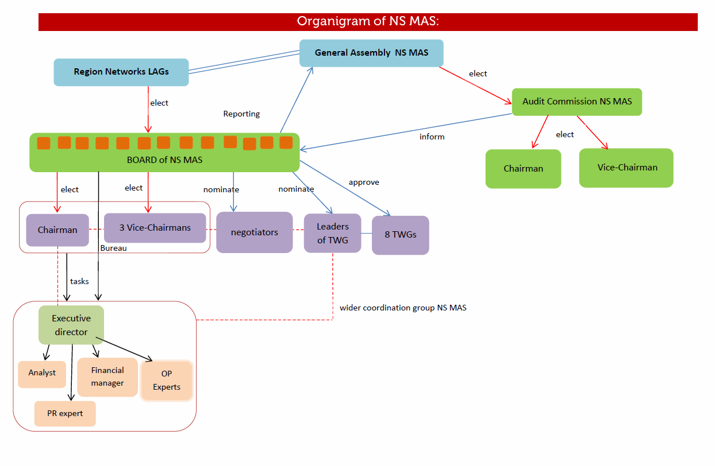

Slide 38
Կոալիցիաների արդյունավետ կառավարում և ղեկավարում ջատագովություն և լոբինգ

Slide 39
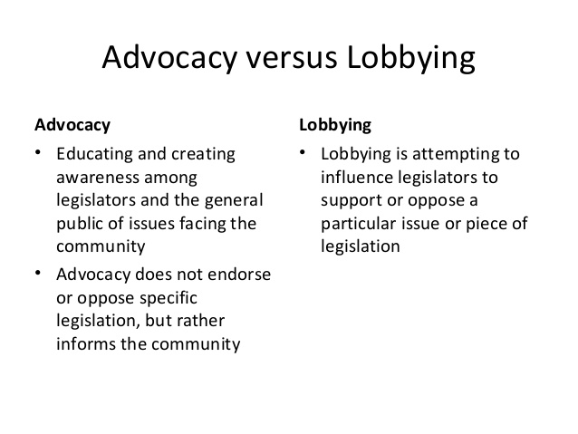
Ջատագովությունն ընդդեմ լոբինգի
Ջատագովություն Օրենսդիրների և լայն հասարակության շրջանում համայնքի առջև ծառացած խնդիրների վերաբերյալ կրթում և իրազեկում Ջատագովությունը չի աջակցում կամ դեմ չէ որոշակի օրենսդրությանը, այլ ավելի շատ տեղեկացնում է հասարակությանը | Լոբինգ Լոբինգը փորձում է ազդել օրենսդիր մարմինների վրա ՝ որոշակի խնդրի կամ օրենսդրության մի մասին աջակցելու կամ դեմ արտահայտվելու նպատակով

Slide 40
Ինչպե՞ս ուժեղացնել ձեր ազդեցությունը
- Ունեցեք ոգեշնչող անձնավորություն, ով նույնացվում է Ձեր կազմակերպության առաքելության հետ (տնօրեն, ղեկավար, ֆոնդահայթայթող...)

Slide 41
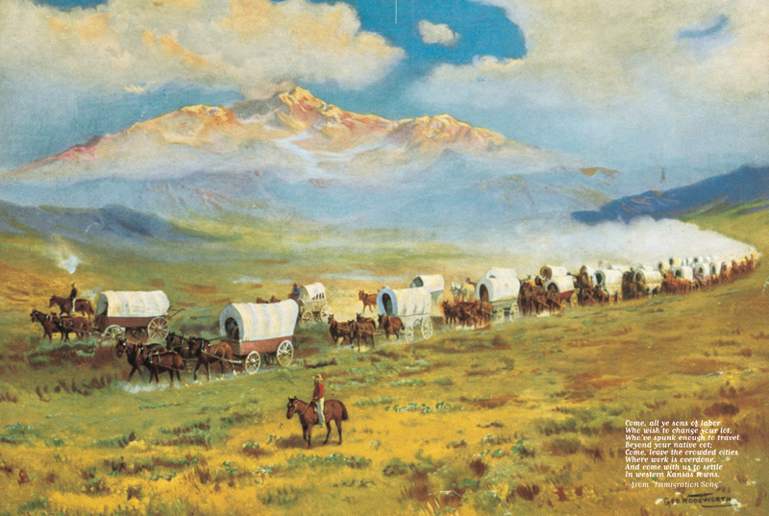
Ինչպե՞ս ուժեղացնել ձեր ազդեցությունը
- Գործեք առաջինը` նա, ով սկսում է բանակցությունները, գծում իրավիճակները, շրջանակը, դասընթաց նախաձեռնում

Slide 42
Ինչպե՞ս ուժեղացնել ձեր ազդեցությունը
- տեսանելի լինել, բարելավել կազմակերպության տեսանելիությունը և կարևոր մարդկանց ակտիվորեն տեղեկացնել իրենց արժանիքների մասին

Slide 43
Ինչպե՞ս ուժեղացնել ձեր ազդեցությունը
- ամրապնդել կազմակերպության կարգավիճակը - կազմակերպության և անհատների էթիկական պահվածքը, փորձագետների հեղինակությունը, մասնագիտական պահվածքը, կառուցել «գրավիչ կազմակերպություն» բրենդ

Slide 44
Ինչպե՞ս ուժեղացնել ձեր ազդեցությունը
- լինել բացառիկ տեղեկատվության, տվյալների կամ գործունեության սեփականատեր. Ակտիվ տեղեկատվության հետազոտություն, մշակում և հետագա օգտագործում

Slide 45
Ինչպե՞ս ուժեղացնել ձեր ազդեցությունը
- հաջող ներկայացրեք ինքներդ ձեզ . ընդգծեք տարբերակիչ առանձնահատկությունները և ավելացված արժեքը

Slide 46
Ինչպե՞ս ուժեղացնել ձեր ազդեցությունը
- հրապարակեք ձեր պրակտիկայից լավ օրինակ. Հրապարակեք դրական փոփոխությունների պատմություններ

Slide 47
Ինչպե՞ս ուժեղացնել ձեր ազդեցությունը
- ներքին կամ արտաքին եղանակներով գովաբանեք, հրապարակայնորեն և տարբեր ձևերով գնահատեք գործընկերներին / շահագրգիռ կողմերին

Slide 48
Petr Čáp
Չեխիայի Հանրապետության Տեղական գործողությունների խմբերի ազգային ցանցի Գործադիր Տնօրեն
+420 728 612 165 reditel@nsmascr.cz
www.nsmascr.cz

